Slide 1
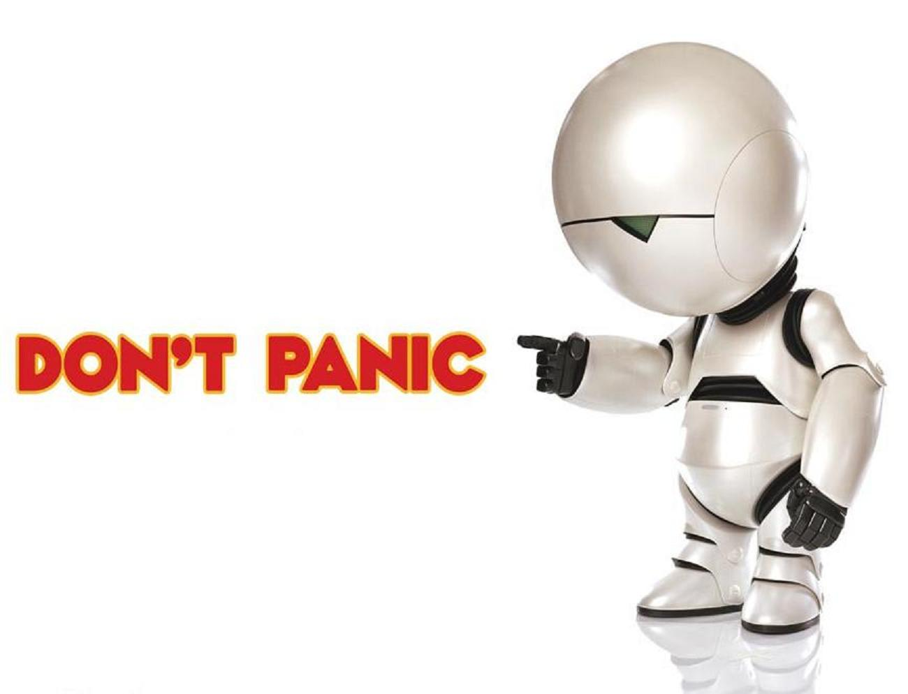
Come fare la bibliografia della relazione finale
Consigli per l’individuazione di fonti bibliografiche

Slide 2
Cos’è la bibliografia e perché è importante?
La bibliografia è un elenco sistematico di fonti consultate e citate in un lavoro scientifico/accademico (es. tesi di laurea).
Costruire una bibliografia ben curata è essenziale per fornire credibilità al proprio lavoro e identificare le fonti utilizzate.
Se stai scrivendo la relazione finale per la prima volta, affrontare la ricerca e la gestione delle fonti può risultare un po’ complesso.

Slide 3
Cosa vedremo?
Questa guida vuole aiutarti, fornendoti alcune informazioni su:
la ricerca di fonti rilevanti e affidabili;
lo stile per citare nel testo e elencare correttamente in bibliografia le fonti consultate;
alcuni errori comuni da evitare.

Slide 4
Facciamo un passo indietro…
Prima di tutto, quando si svolge un lavoro scientifico come la relazione finale è necessario che le nostre affermazioni siano supportate da fonti di vario tipo.
Perché:
ci permette di comprendere la rilevanza dell’argomento che vogliamo trattare;
ci permette di individuare ciò che è stato già detto e ciò che manca riguardo un argomento. Questo può contribuire a colmare le lacune e aggiungere prospettive di ricerca innovative in uno specifico dibattito accademico.

Slide 5
Come cercare le fonti che ci interessano?
Ecco alcuni suggerimenti per semplificare la raccolta di materiale bibliografico:
definisci l’argomento e gli obiettivi di ricerca e, in base a quelli, identifica il tipo di fonti che possono risultare più utili;
chiedi consigli al/alla relatore/relatrice;
seleziona una serie di parole chiave (in italiano e in inglese) che sintetizzano al meglio l’argomento e utilizzale per avviare la ricerca;
esamina le bibliografie dei materiali di base, ovvero quei libri e articoli fondamentali per il tuo argomento.
Video tutorial su come scegliere le parole chiave: https://www.youtube.com/watch?v=x9diL8-ZpAk&t=4s!

Slide 6
Quali sono le fonti che ci interessano?
Non tutte le fonti sono fonti affidabili!
Le fonti scientifiche sono generalmente considerate più affidabili e accurate perché vengono sottoposte a processi di revisione e valutazione da parte di esperti nel campo prima della pubblicazione.
Nonostante possano rivelarsi utili per ottenere informazioni preliminari o per avere una panoramica generale su un argomento, pagine internet, blog, siti e articoli non scientifici o di tipo divulgativo vanno utilizzati con cautela e moderazione.

Slide 7
Dove cercare le fonti che ci interessano?
Per cercare fonti bibliografiche scientifiche puoi usare:
motori di ricerca (Google Scholar);
cataloghi delle biblioteche (Prometeo) ;
banche dati bibliografiche.
Di seguito presentiamo tre strumenti utili per te!

Slide 8
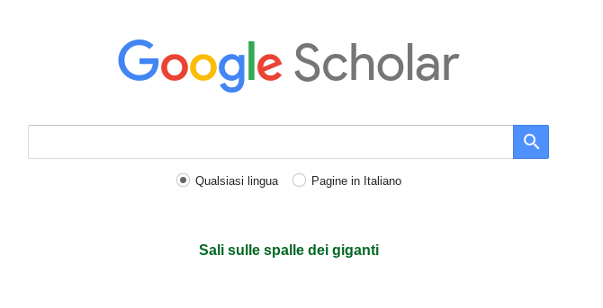
Google Scholar
Google Scholar è un motore di ricerca liberamente accessibile che ti permette di individuare materiali accademici di vario tipo (es. libri, articoli di riviste, atti di convegno) in lingua italiana o in tutte le lingue che vuoi.

Slide 9
Alcuni spunti su come ottimizzare la ricerca e la raccolta dei materiali su Google Scholar:
se selezioni la “Ricerca avanzata” puoi affinare la tua ricerca attraverso una serie di filtri per limitare i risultati in base a criteri specifici come l'autore, la data di pubblicazione, la rivista, la parola chiave nel titolo o nel testo;
se clicchi l’icona “Salva” puoi salvare i documenti che più ti interessano nella tua biblioteca personale;
se clicchi l’icona “Cita” puoi salvare la citazione relativa al materiale che ti interessa in stile APA;
se clicchi “Articoli correlati” puoi trovare una serie di materiali più o meno simili a quello da te scelto;
sotto alcuni documenti puoi trovare la funzione “citato da”, che ti consente di vedere quanto un determinato contributo sia stato citato in altri lavori accademici. Può rivelarsi molto utile per valutare l'importanza e l'impatto dello stesso all'interno della comunità scientifica!

Slide 10
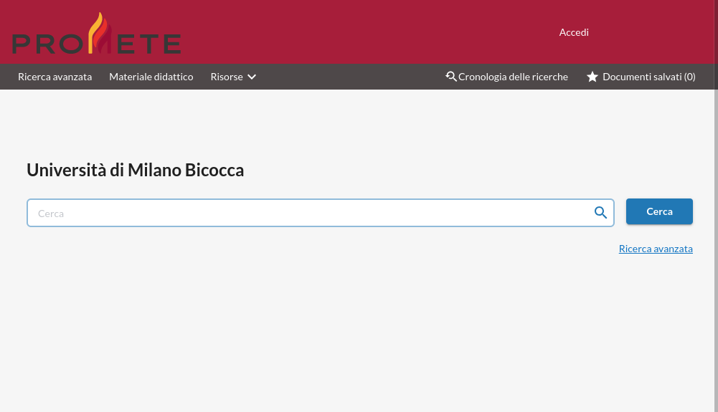
Prometeo
Prometeo è il catalogo bibliografico online della Biblioteca dell’Università degli studi di Milano-Bicocca che aderisce a WorldCat, la rete di biblioteche internazionali.
Puoi trovare:
risorse digitali come ebook e riviste elettroniche fruibili direttamente online;
la collocazione delle risorse cartacee, presso la Biblioteca Centrale di Ateneo e non solo.

Slide 11
Alcuni spunti su come ottimizzare la ricerca su Prometeo:
se accedi con le tue credenzialli @campus.unimib.it puoi avere una panoramica sulle tue attività (es. cronologia ricerche, stato prestiti e richieste).
se selezioni “ricerca avanzata” puoi selezionare alcuni filtri relativi alla sede in cui cercare il materiale, il tipo di materiale o contenuto, l’anno di pubblicazione, database e lingua. Questa funzionalità è molto utile per iniziare da zero la ricerca su un argomento.
Video tutorial su come cercare un libro su Prometeo:
https://www.youtube.com/watch?v=-PH-OtI1xwY!

Slide 12
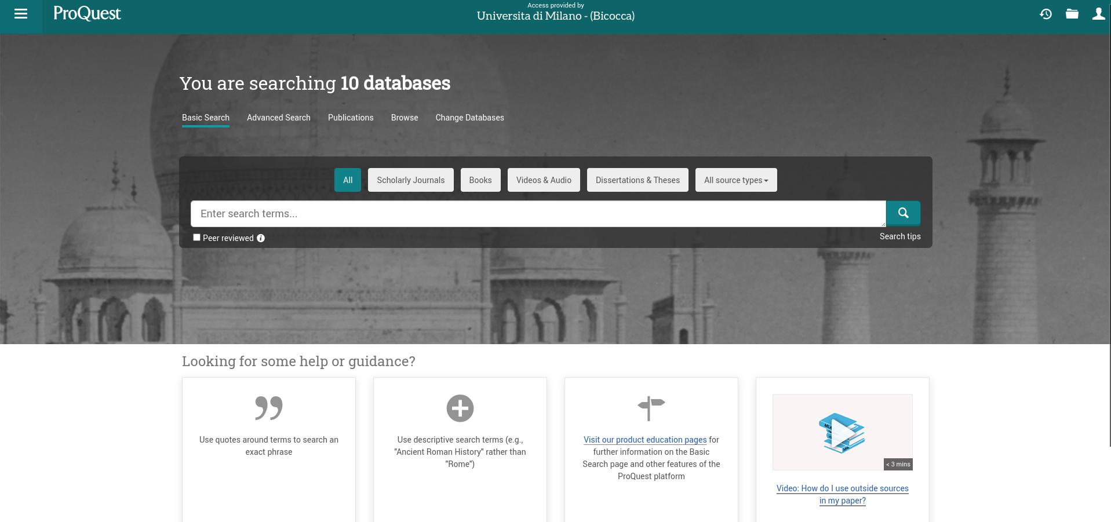
ProQuest
ProQuest è una banca dati bibliografica multidisciplinare che offre una vasta gamma di risorse accademiche verificate.
Sull’interfaccia principale hai a disposizione diversi collegamenti a tutorial ed help & search tips (come indicato dalla freccia rossa!).

Slide 13
Alcuni spunti su come ottimizzare la ricerca su ProQuest:
Anche in questo caso hai la possibilità di effettuare una “ricerca avanzata”, attraverso cui potrai circoscrivere al meglio la tua ricerca;
Per facilitare la tua ricerca, seleziona solo i database che più sono correlati al tuo ambito disciplinare (Sociology/Social Sciences)
Video tutorial introduzione all’utilizzo di ProQuest
https://www.youtube.com/watch?v=qKKtma8URIY!

Slide 14
Buon lavoro!

